Slide 1
Симптоми харчового отруєння. Отруйні рослини і гриби. Профілактика харчових отруєнь.
Домедична допомога при харчових отруєннях та кишкових інфекціях
Підготувала
Сачук Вікторія Петрівна
учителька біології та основ здоров’я
Монастирищенського ліцею «Ерудит»
Монастирищенської міської ради

Slide 2
Мета:
Виявити рівень знань та вмінь учнів щодо симптомів харчового отруєння, впізнавання отруйних рослин та грибів, організації та надання допомоги при харчових отруєннях та кишкових інфекціях.
Формувати і розвивати вміння командної роботи у групах,спостережливість під час визначення отруйних(їстівних) рослин та грибів.
Виховувати компетентісний підхід використання знань теми у щоденному житті.

Slide 3
Зміст
Симптоми харчового отруєння.
Отруйні рослини і гриби.
Причини і профілактика харчових отруєнь. Домедична допомога при харчових отруєннях та кишкових інфекціях.
Запитання для повторення й обговорення
Висновок.

Slide 4
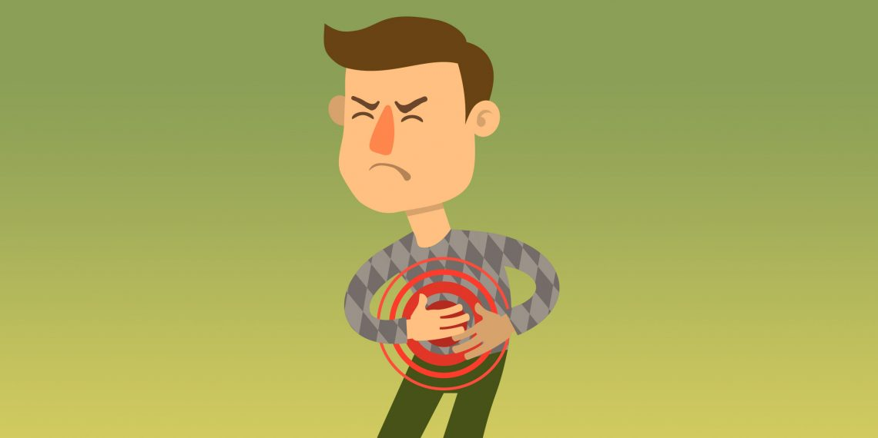
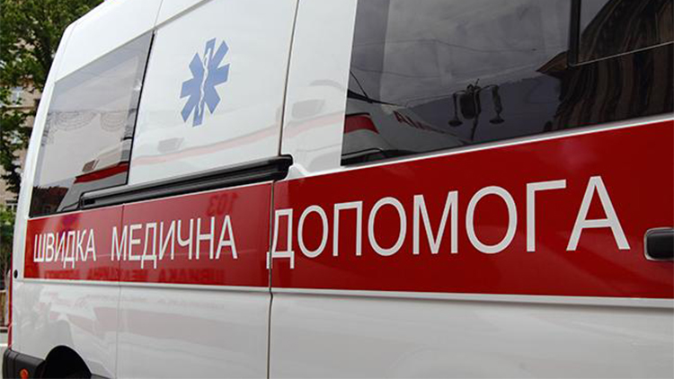
Обміркуйте й обговоріть ситуацію.
Вітя по дорозі зі школи додому купив собі пиріжок з м’ясом та із задоволенням з’їв його прямо на вулиці. Через якийсь час, коли він вже був удома, у нього заболів живіт. Вітя вирішив не засмучувати маму і потерпіти, дочекатися, коли біль сам мине. Однак надвечір у нього почалася блювота, та така сильна, що довелося їхати в лікарню. Що Вітя зробив неправильно? Чому?

Slide 5
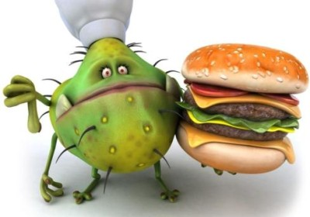
Симптоми харчового отруєння
Харчове отруєння — це такий стан, під час якого відбувається інтоксикація організму людини через потрапляння в кишечник продуктів недоброякісного приготування.

Slide 6
Лікарі поділяють харчові отруєння на дві групи:
харчові токсикоінфекції
харчові інтоксикації
в організм потрапляють мікроорганізми з токсичною дією.
в організм потрапляють не самі
мікроби, а мікробні токсини.

Slide 7
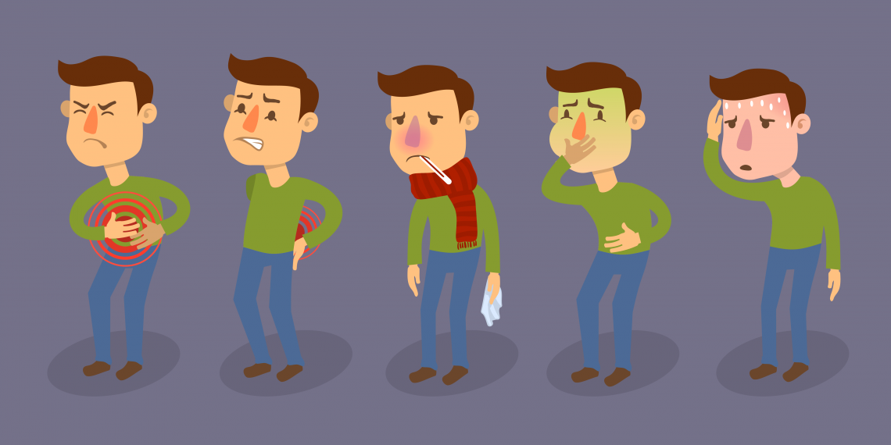
Харчове отруєння може проявитися вже через кілька годин після прийому неякісної їжі, але не пізніше ніж через добу.
Спочатку людина відчуває дискомфорт у ділянці кишечника, потім — спазми й біль у ділянці пупка та надчеревній частині живота. Відтак може розпочатися нудота, блювання й діарея.

Slide 8
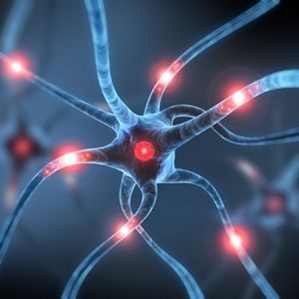

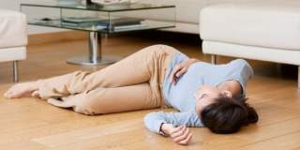
У разі важких харчових отруєнь можуть виникати порушення зору, двоїння в очах, порушення м’язового тонусу, втрата свідомості, сильне слиновиділення, зневоднення через втрату рідини, порушення роботи нервової системи, які призводять до галюцинацій, марення,навіть коми й паралічу.

Slide 9
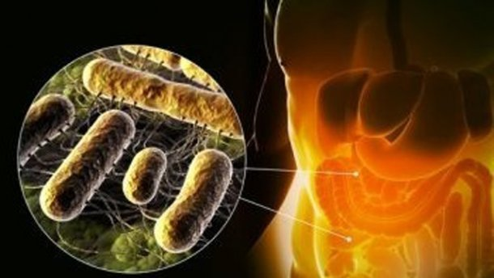
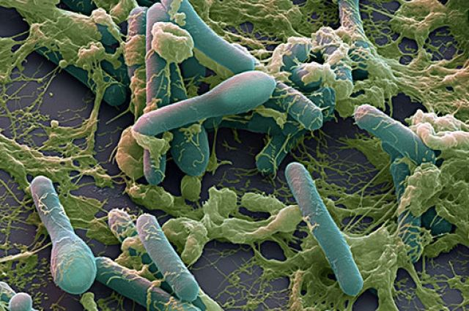
!!!
Особливо небезпечними є такі харчові отруєння, як сальмонельоз(мал.1)
і ботулізм(мал.2).
Мал.1
Мал.2

Slide 10
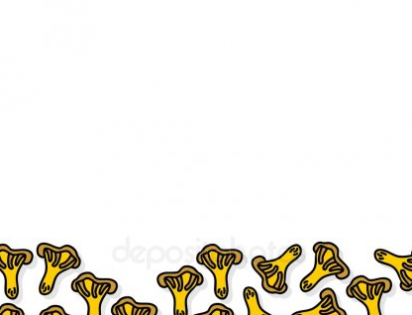
Отруйні рослини і гриби
Людина завжди використовувала рослинну їжу.Але в природі є отруйні рослини, які виробляють і накопичують такі сполуки, що спричиняють отруєння у тварин і людини. Учені нарахували близько 10 000 видів отруйних рослин. Уміння відрізняти ці рослини є дуже важливим для збереження життя і здоров’я.Отруйні рослини по-різному можуть впливати на організм людини. Вони пригнічують роботу центральної нервової системи, негативно впливають на роботу серця, шлунка, тощо.

Slide 11
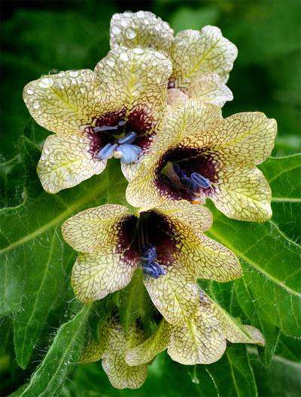
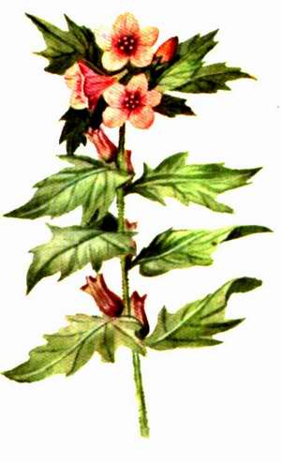
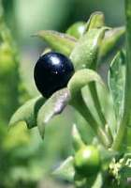
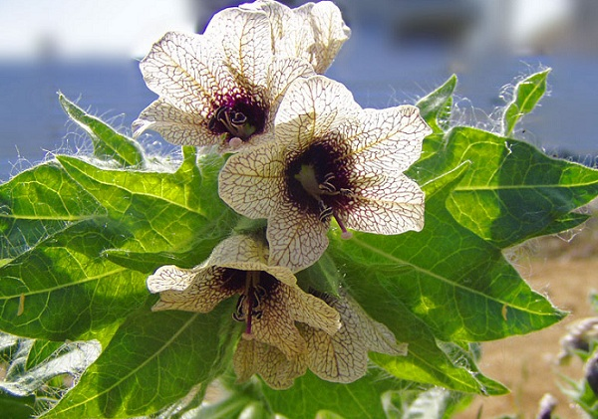
Блекота чорна:
у разі вживання її в їжу може викликати сухість у роті,
розлад мовлення і ковтання, розширення зіниць, сухість і почервоніння шкіри, збудження, рідше — марення й галюцинації, прискорене серцебиття, судоми.
Отруєння блекотою може призвести навіть до смерті!

Slide 12
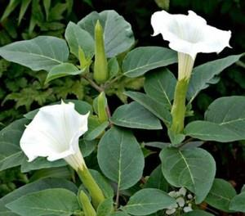
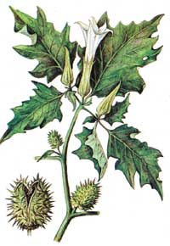
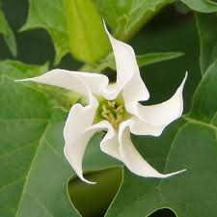
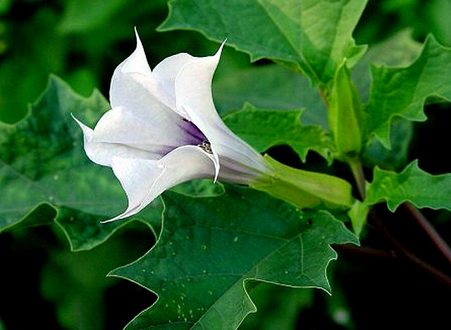
Дурман звичайний
отруєння настає при споживанні рослини в їжу, особливо небезпечне насіння - там концентрація отрути максимальна. При невеликій концентрації спостерігається сухість у роті, розлад мови і ковтання, розширення зіниць. При великій можлива втрата орієнтації, різке рухове і психічне збудження, судоми. Іноді можлива втрата свідомості і розвиток коматозного стану.

Slide 13
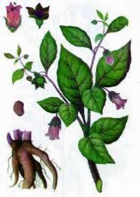
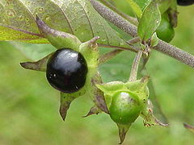
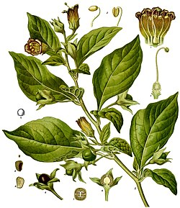
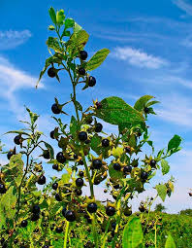
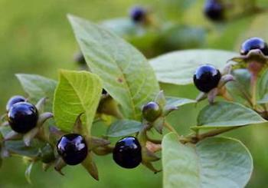
Беладонна звичайна
Беладона дуже небезпечна для дітей: всього дві ягідки цієї «шаленої вишні» призводять до смерті дитини, але птахи (дрозди, шпаки і інші) можуть без побоювання склювати цю ягоду.

Slide 14

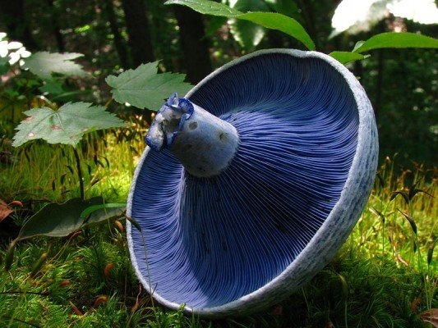
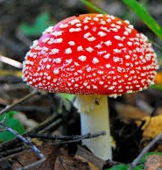
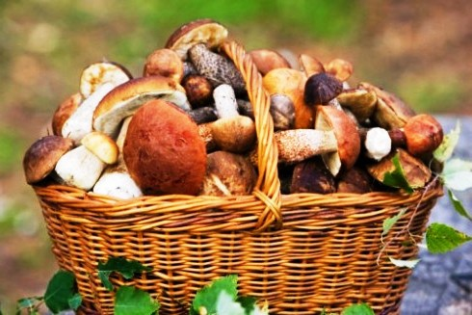
Гриби – це дарунок лісу, але водночас вони є небезпечним продуктом харчування, який може привести до отруєння, а іноді й до смерті.
Давайте розглянемо гриби які в рейтингу найотруйніших.

Slide 15
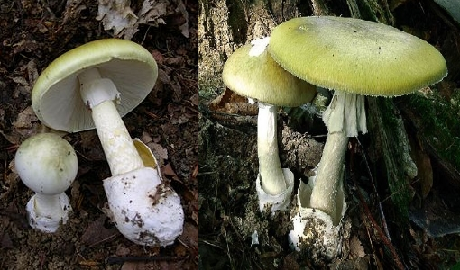
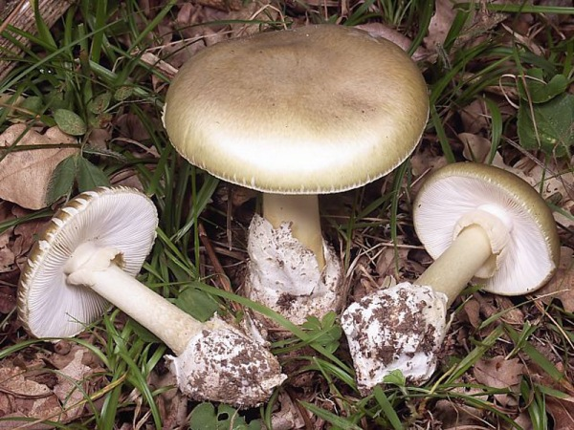
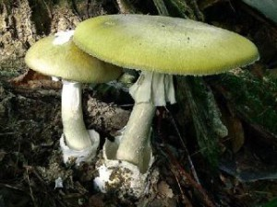
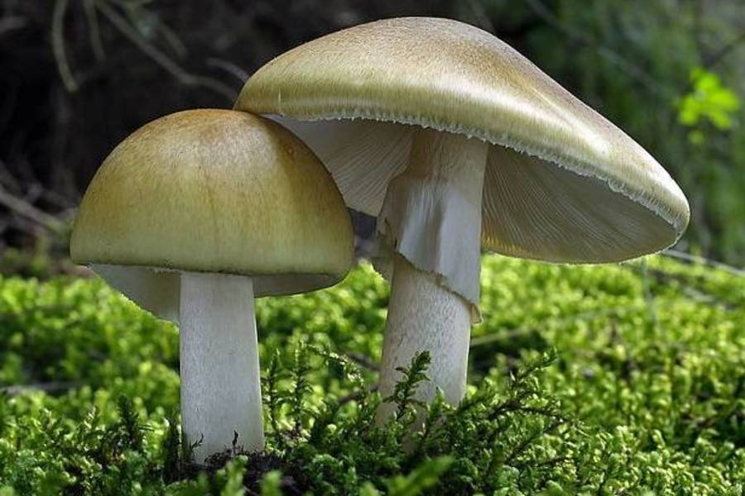
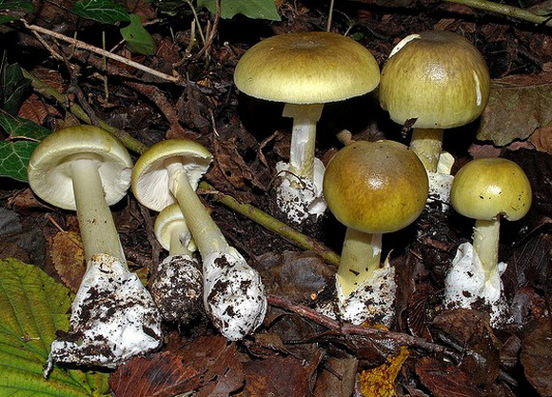
Найнебезпечніший з отруйних грибів — це бліда поганка. Отруйними є всі частини гриба. Ознаки отруєння проявляються через 8–12 годин, а іноді — через 20–40 годин після прийому грибної їжі, коли медицина допомогти вже не може!

Slide 16
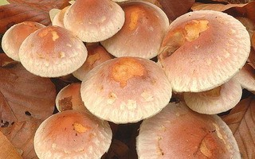
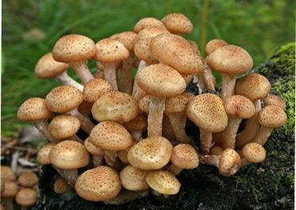
Несправжній опеньок
Токсичні речовини, які входять до складу волокон несправжнього опенька, негативно впливають на стан органів травної системи. Вони вражають слизові оболонки, що може проявлятися у вигляді багаторазової блювоти. Крім цього людина відчуває загальне нездужання, слабкість, збільшення потовиділення
(справжній опеньок)

Slide 17
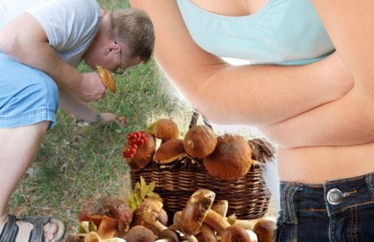
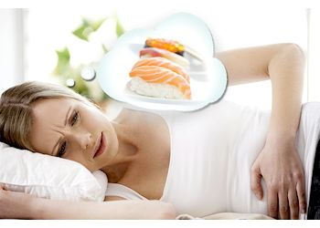
Причини і профілактика харчових отруєнь. Домедична допомога при харчових отруєннях та кишкових інфекціях
Харчове отруєння можна отримати у разі вживання неякісно приготовленої їжі або у разі зберігання продуктів харчування в таких умовах, які не відповідають термінам і режиму їх зберігання. Харчові отруєння можуть виникати у вигляді спалахів у родині або в групі чи колективі, коли всі вживали одну й ту саму неякісну їжу. Отруїтися можна і продуктами з нормальними властивостями і терміном придатності. Це відбувається, коли їжу готує заражена людина в умовах, де не дотримані санітарні норми.

Slide 18

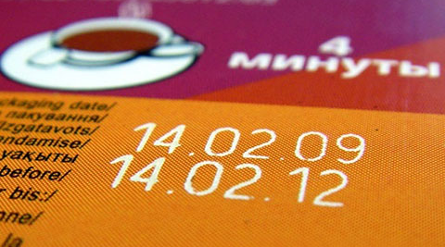
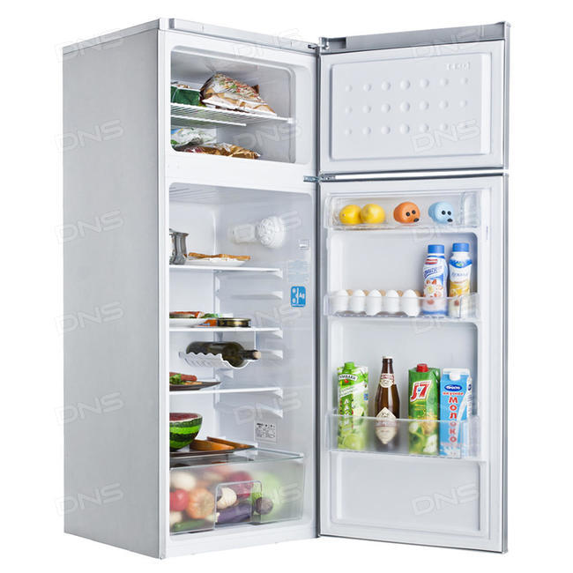
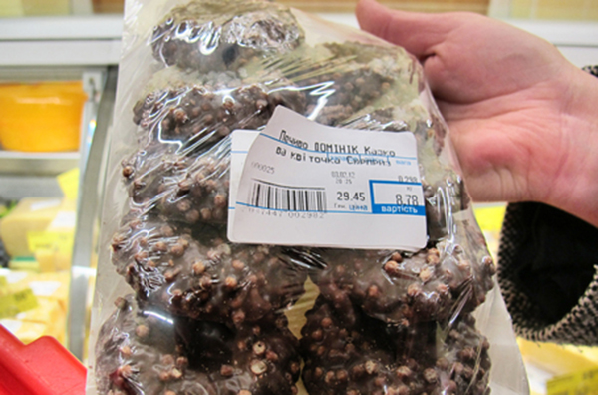
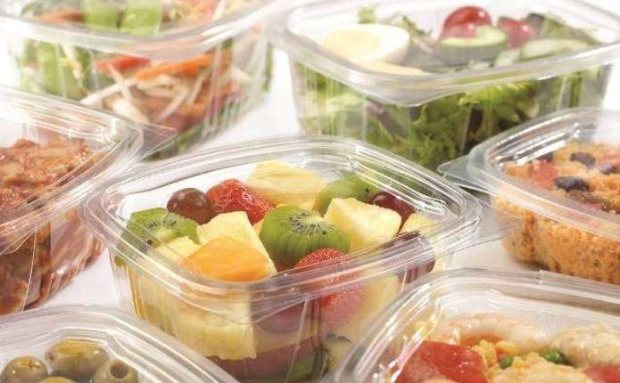
Для профілактики харчових отруєнь слід:
• не вживати продукти із закінченим терміном придатності;
• зберігати і транспортувати продукти в належних умовах;
• дотримуватися правил зберігання продуктів у холодильнику:
зберігати окремо свіжі й уже приготові м’ясні продукти, не зберігати готову їжу в холодильнику більш ніж 3 дні;

Slide 19
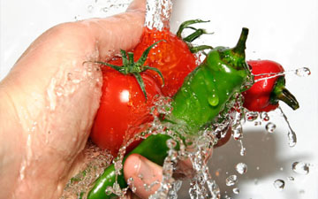
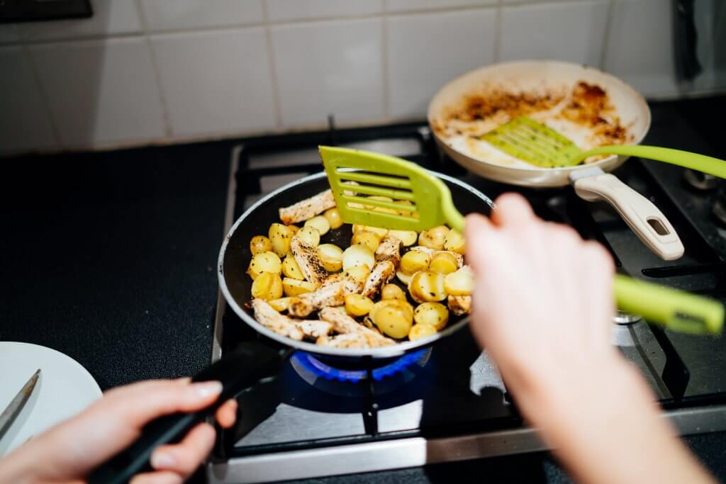
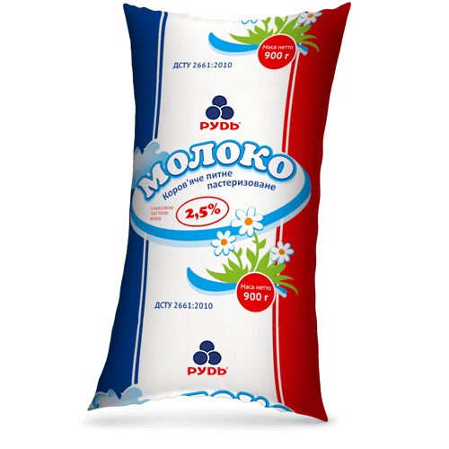
• купуючи молочну продукцію, перевіряти цілісність упаковки;
• не вживати в їжу незнайомі продукти харчування;
• ретельно мити овочі, фрукти, зелень, а також посуд, столове приладдя, дотримуватися правил особистої гігієни;
• проводити якісну термічну обробку продуктів харчування (особливо риби і м’яса);

Slide 20
Щойно з’явилися симптоми харчового отруєння, потрібно промити шлунок теплою кип’яченою водою або слабким розчином соди.
Після промивання шлунка хворому рекомендується приймати
активоване вугілля по 2–3 таблетки кожні 15 хв протягом години.
Запивати активоване вугілля слід кип’яченою водою.
. Якщо постраждалого турбує озноб, потрібно
зігріти його. Зазвичай симптоми отруєння самостійно проходять протягом тижня. Необхідно звернутися до лікаря, якщо симптоми харчового отруєння зберігаються протягом трьох і більше днів, хворий відчуває тривалі спазми в животі.
Необхідно викликати швидку допомогу, якщо харчове отруєння виникло в дитини або у хворого з’явилися такі симптоми, як нечіткість зору, утруднення ковтання і мовлення.

Slide 21

Запитання для повторення й обговорення
Що таке харчове отруєння? Як воно виникає?
Що може свідчити про недоброякісність продукту?
Що треба робити для профілактики харчових отруєнь?
Чим відрізняються токсикоінфекції від інтоксикації?
Що треба робити в разі появи симптомів харчового отруєння?

Slide 22
ВИСНОВОК:
отруєння - захворювання або інший розлад життєдіяльності організму, що виникло внаслідок попадання в організм отрути або токсину, а також дію, яка викликала таке захворювання.
При всіх випадках отруєнь необхідно якомога швидше звернутися до лікаря.

Slide 23

Джерела інформації та інтернет-ресурси:
1.https://ua.korrespondent.net/lifestyle/fooddrinks/1589220-neyistivni-ta-smertelno-nebezpechni-yakih-gribiv-varto-poboyuvatisya
2.https://24tv.ua/health/harchove_otruyennya_simptomi_persha_dopomoga_likuvannya_profilaktika_otruyennya_n1005880
3. http://moz.gov.ua/article/health/otruennja-gribami-profilaktika-i-persha-dopomoga
Дякую за увагу!!!

